Slide 1
PRE-PROCESSING DATA
PERTEMUAN - 3
JUMADIL NANGI

Slide 2
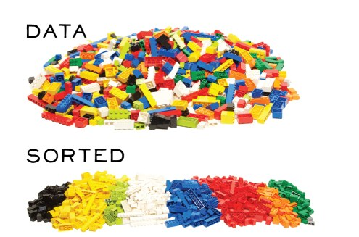
KEMAMPUAN AKHIR YANG DIHARAPKAN
Mahasiswa mengetahui preprocessing data , melakukan proses cleaning data, mampu menjelaskan konsep data integras, transformasi, reduksi, dan diskritisasi

Slide 3
LATAR BELAKANG PRAPROSES DATA
Tidak komplit
Terdapat artribut yang kosong dikarenakan atribut tersebut tidak dapat diaplikasikan untuk semua kasus
Noisy
Data mengandung error atau outlier karena terdapat kesalahan dalam penggunaan alat, kesalahan manusia atau komputer pada saat memasukkan data, eror dalam transmisi data
Tidak konsisten
Format data berubah-ubah dikarenakan berasal dari sumber data yang berbeda. Contoh: Format tanggal
Human/Hardware/Software problems

Slide 4

TUJUAN PRAPROSES
Menghasilkan hasil mining yang berkualitas
Data warehouse membutuhkan integrasi yang konsisten
Data extraction, cleaning, and transformation merupakan salah satu tahapan untuk membangun gudang data
Sumber: www.syncsort.com/Syncsort/media/images/data-quality-hero-mobile.png

Slide 5
TAHAPAN PRAPROSES DATA
Pembersihan Data
Integrasi Data
Transformasi Data
Reduksi Data
Diskritisasi Data

Slide 6
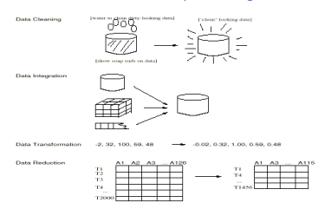
ILUSTRASI PRAPROSES DATA

Slide 7

PEMBERSIHAN DATA
Mengisi missing value
Meminimumkan Noise
Membetulkan data yang tidak konsisten
Mengindentifikasi/membuang outlier
https://developer.salesforce.com/resource/images/trailhead/badges/modules/trailhead_module_data_quality.png

Slide 8
MENGISI MISSING VALUE
Mengabaikan record
Menggunakan mean/median/modus dari atribut yang mengandung missing value
Menggunakan nilai termungkin (Menerapkan regresi)

Slide 9
NOISY DATA
Binning
Smoothing menggunakan Bin Means
Smoothing menggunakan Bin Medians
Smoothing menggunakan Bin Boundaries
Cara mengetahui outlier : Clustering, Regresi Linear

Slide 10
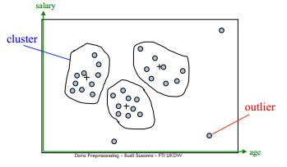
MENDETEKSI OUTLIER DENGAN CLUSTERING

Slide 11
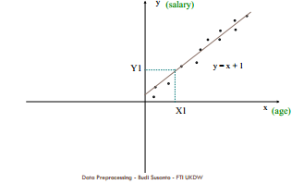
MENDETEKSI OUTLIER DENGAN REGRESI LINEAR

Slide 12
METODE BINING
Metode yang dilakukan untuk mengelompokkan data
Salah satu pendekatan diskritisasi
Urutan proses:
Urutkan data dari kecil ke besar (ascending)
Melakukan partisi data dalam bins menggunakan equal-width atau equal-depth (frekuensi)
Dapat di-smoothing menggunakan rata-rata, median, batasan, dsb.

Slide 13
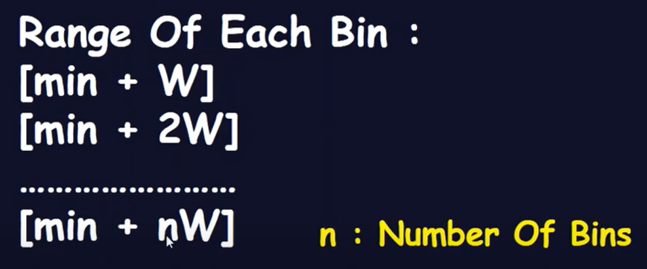
METODE BINING
Partisi Equal-Width
Langkah-langkah membagi data ke dalam k interval ukuran yang sama. Lebar interval adalah
w= (max-min)/k
Partisi Equal- depth
Membagi data ke dalam k kelompok dimana tiap k kelompok berisi jumlah yang sama

Slide 14
CONTOH PARTISI BINNING
Data: 0, 4, 12, 16 16, 18, 24, 26, 28
Equal Width
BIN 1= 0,4
BIN 2= 12,16,16,18
BIN 3= 24,26,28
Equal Depth
BIN 1= 0, 4, 12
BIN 2= 16,16,18
BIN 3= 24,26,28
Smoothing berdasarkan rata-rata: Semua nilai tiap bin diganti dengan rata-rata nilai tiap bin
Smoothing berdasarkan batasan: Setiap nilai bin diganti dengan nilai yang paling dekat dari batasan nilai. Batasan nilai terbentuk dari [min, max] tiap bin

Slide 15
INTEGRASI DATA
Data dapat bersumber dari beberapa sumber
Teknik-teknik:
ANALISIS KORELASI
ATRIBUT REDUDAN
DUPLIKASI

Slide 16
MENGATASI REDUNDASI PADA INTEGRASI DATA
PENYEBAB REDUNDANSI
Atribut yang sama mempunyai nama yang berbeda pada database yang berbeda
Satu atribut merupakan turunan dari atribut lainnya
Dapat dideteksi menggunakan analisis korelasi
Berhati-hati dalam menggabungkan data dari berbagai sumber untuk mengurangi redundasi

Slide 17
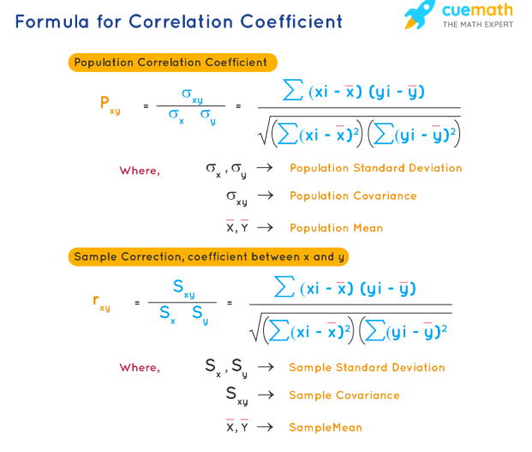
MENGATASI REDUNDASI PADA INTEGRASI DATA
Redudancy/ Duplicate :
Hubungan korelasi antar variabel dapat dilihat menggunakan rumus korelasi. Jika data numerik, hubungan korelasinya seperti dibawah ini:
Semakin besar hasil perhitungan tersebut, semakin tinggi korelasi. Jika hasil perhitungan tersebut =0 berarti independen. Jika kurang dari nol tidak independen

Slide 18
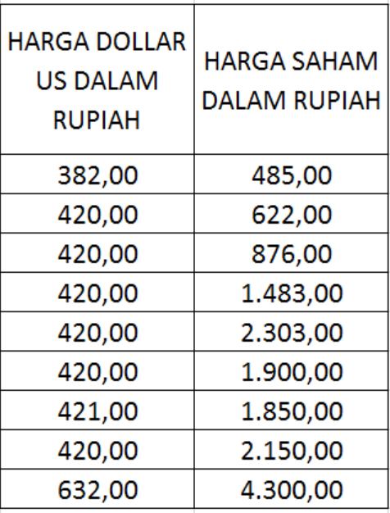

Slide 19
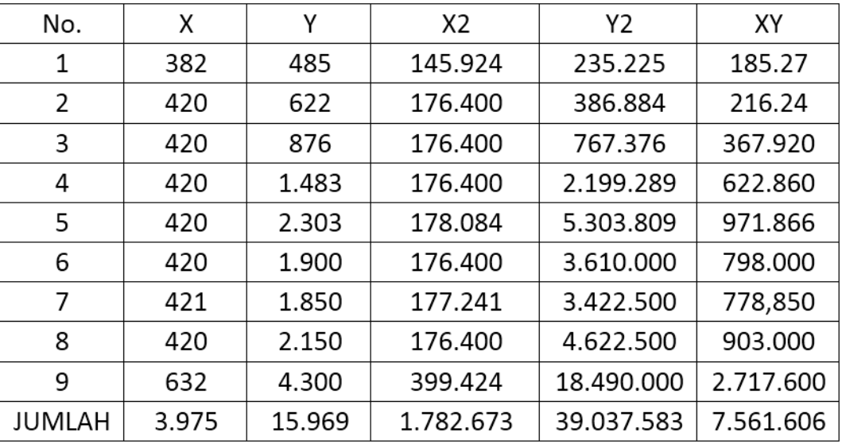

Slide 20

MENGATASI REDUNDASI PADA INTEGRASI DATA
Jika data kategorik, hubungan korelasinya seperti dibawah ini menggunakan chi-square:
Semakin besar chi-square, semakin tinggi korelasi. Jika hasil perhitungan tersebut =0 berarti independen. Jika kurang dari nol tidak independen

Slide 21


CONTOH SOAL MENGGUNAKAN CHI-SQUARE

Slide 22
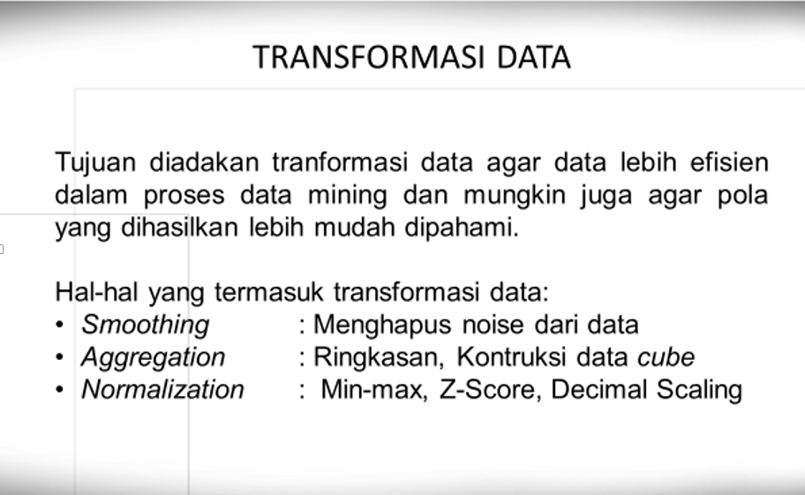

Slide 23

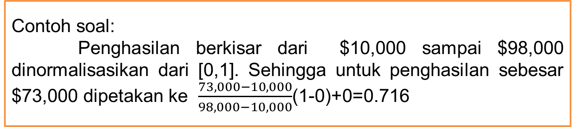
TRANSFORMASI DATA
Normalization
Min-max normalization: menghasilkan [new_min,new_max]
Contoh soal:
Penghasilan berkisar dari $10,000 sampai $98,000 dinormalisasikan dari [0,1]. Sehingga untuk penghasilan sebesar $73,000 dipetakan ke $\frac{73,000−10,000}{98,000−10,000}$(1-0)+0=0.716

Slide 24

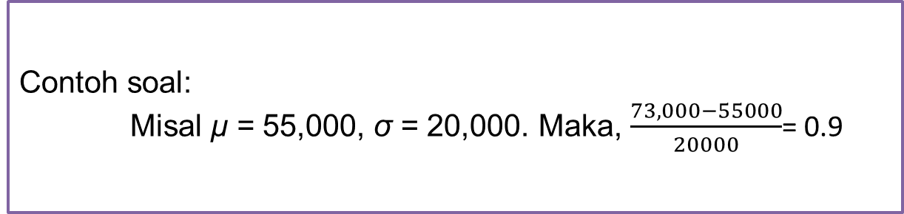
TRANSFORMASI DATA
Normalization
Min-max Z-score normalization : μ: mean, σ: standard deviation
Contoh soal:
Misal μ = 55,000, σ = 20,000. Maka, $\frac{73,000−55000}{20000}$= 0.9

Slide 25

TRANSFORMASI DATA
Normalization
c. Normalisasi pada skala desimal
Dimana j adalah bilangan bulat terkecil sehingga Max(|ν’|) < 1

Slide 26
REDUKSI DATA
Memperkecil volume tapi menghasilkan analasis data yang sama. Strategi- strategi data reduksi: Data cube aggregation, reduksi dimensi (menghapus atribut yang tidak penting), kompresi data, dsb.
DATA CUBE AGGREGATION
Mengurangi ukuran data
Menggunakan representasi yang singkat

Slide 27

REDUKSI DATA
DATA CUBE AGGREGATION

Slide 28
DISKRITISASI DATA
Terdapat tiga tipe atribut:
Nominal = Nilai dari sekumpulan data yang tidak beraturan. Contoh: Warna, Profesi
Ordinal = Nilai dari sekumpulan data yang terurut..
Contoh: Ip, nomor antrian
Kontinu = Nilai real seperti integer atau real number
Diskritisasi
Metode disktritisasi bisa dilakukan pada data kontinu.Tahap pertama, kita mengelompokkan nilai ke dalam interval. Setelah itu kita menggantikan nilai atribut dengan label atau interval.
Contoh:
Dataset (age, salary): (26;56,000),(28;70,000),(89;99,000)

Slide 29
TERIMA KASIH ☺

